Slide 1

工作汇报
方向：智慧农场-遥感语义分割
汇报人：付嘉豪 指导老师：余银峰

Slide 2

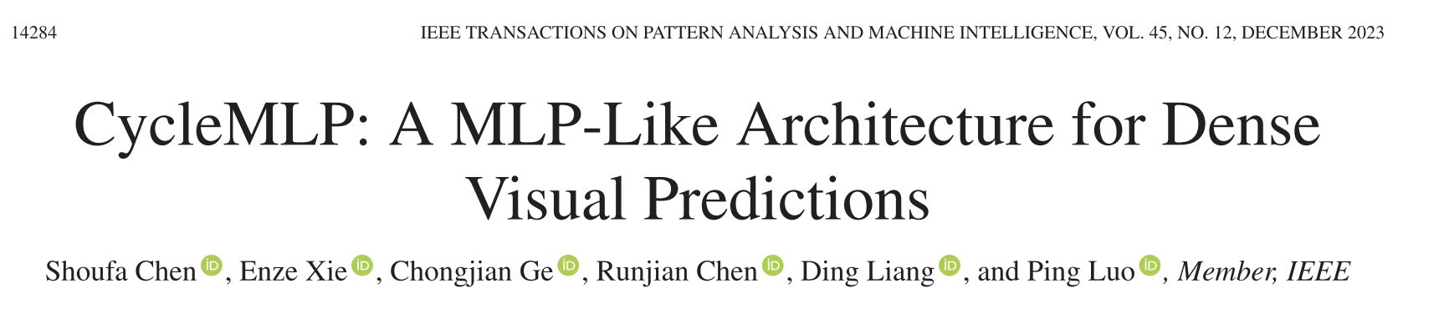
TPAMI 2023

Slide 3
论文贡献
CycleMLP是AS-MLP之外的另外一个可以作为通用骨架的MLP架构（AS-MLP是首个迁移到下游任务的 MLP 架构），MLP-Mixer, ResMLP 与gMLP架构与图像大小相关，因为其不能作为下游任务的通用骨干。
与现在的MLP方法相比，CycleMLP有两个优点：
1）可以处理各种图像大小
2）利用局部窗口实现图像大小的线性计算复杂度。相比之下，以往的mlp具有二次计算复杂度，因为它们空间上的全连接。

Slide 4
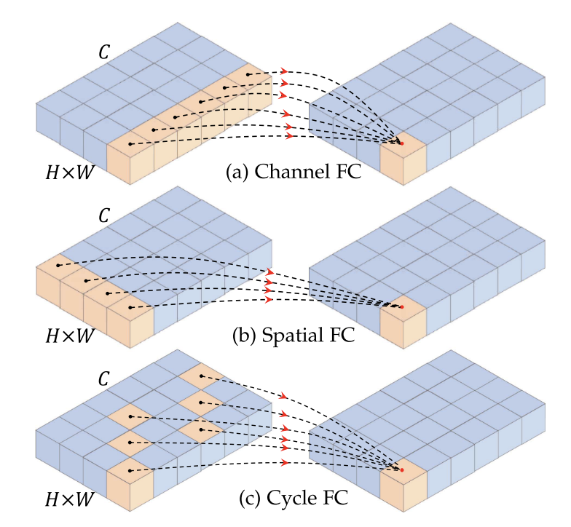
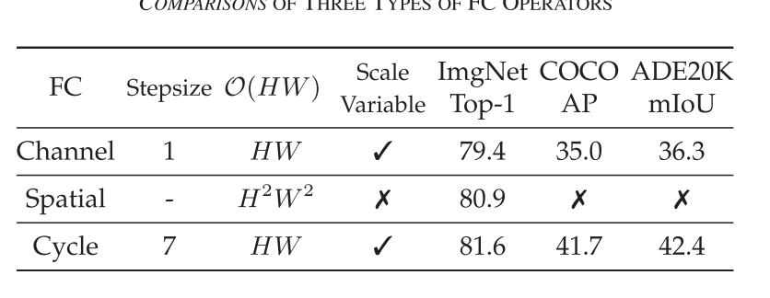
论文方法
对于Spatial FC来说，由于需要限定patch的HW大小，所以无法做到可变处理，但是感受野较大，复杂度也较大；而Channel FC，由于线性投影的维度是可以设定的，没有信息交互的过程，但是复杂度较小，所以可以做到可变处理。
为此，Cycle FC的出发点是继承这个优点，接受任意分辨率的输入和线性计算复杂度，同时扩大上下文聚合的感受野。为此，Cycle FC沿着通道维度以周期性的方式采样点。通过这种方式，Cycle FC具有与Channels FC相同的复杂性，同时增加了感受野范围。使用Cycle FC代替Spatial FC进行空间上下文聚合(即token-mixing操作)，并构建了一系列mlp类模型用于识别和密集预测任务。

Slide 5
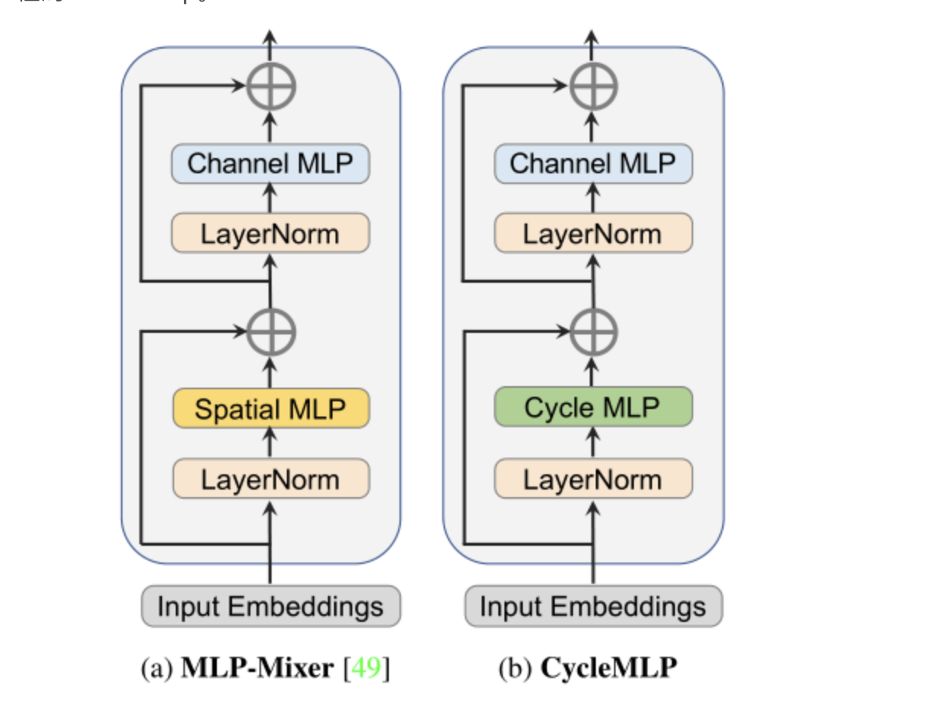
论文方法
Cycle FC block由三个并行的Cycle FC算子组成，然后是一个具有两个线性层和中间一个GELU非线性的channel mlp。
Channel FC由特定层的内外通道维度配置。它的结构与图像的尺度无关。因此它是一种尺度不可知的操作，可以处理输入图像的可变尺度，这对于密集预测任务是必不可少的。此外，信道FC的另一个优点是它对图像尺度的线性计算复杂度。然而，它的感受野有限，不能聚合足够的上下文，Channel FC由于缺乏上下文信息而产生较差的结果。

Slide 6
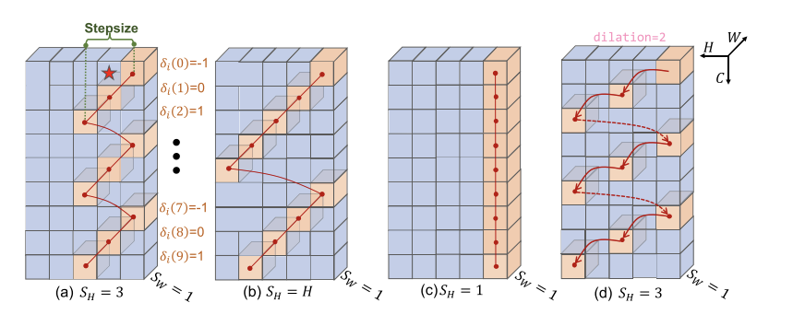
论文方法
为了在保持计算复杂度的同时扩大感受野，Cycle FC被设计成与Channels FC一样沿着Channels维度进行全连接，但是并不是采样点都位于相同空间位置，而是以阶梯式风格采样点。
本质上还是一个移动特征图的操作

Slide 7
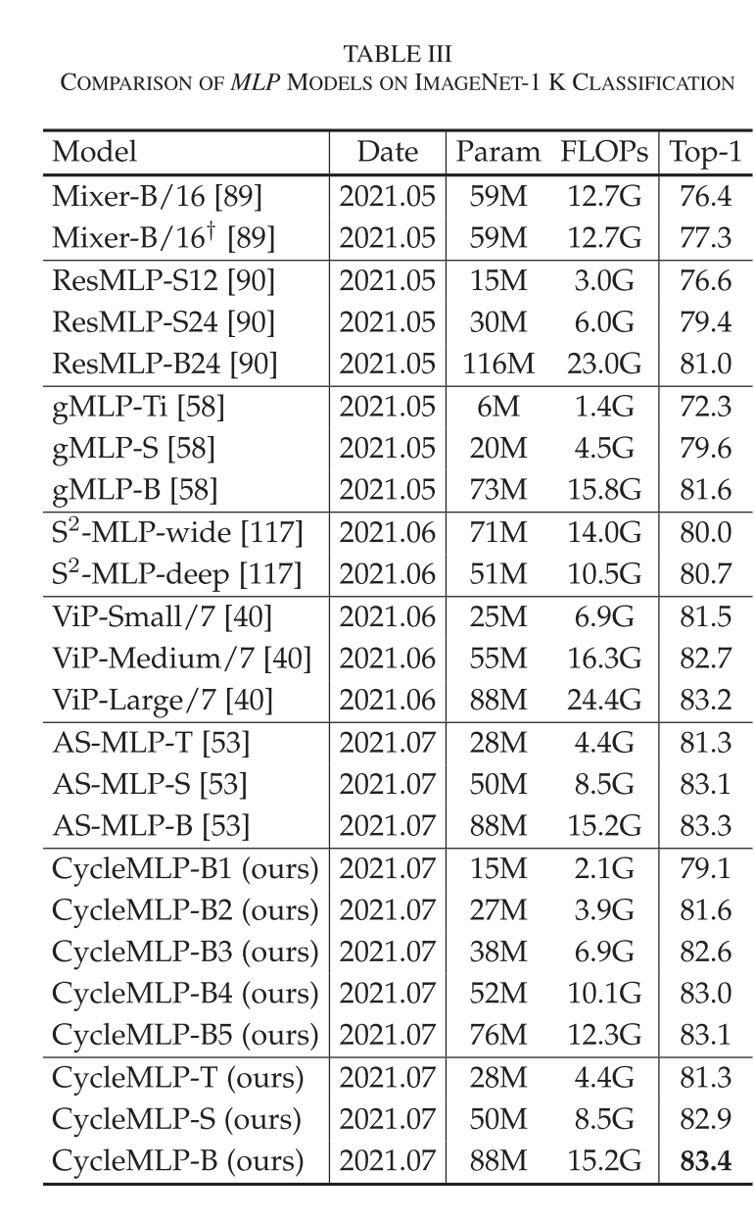
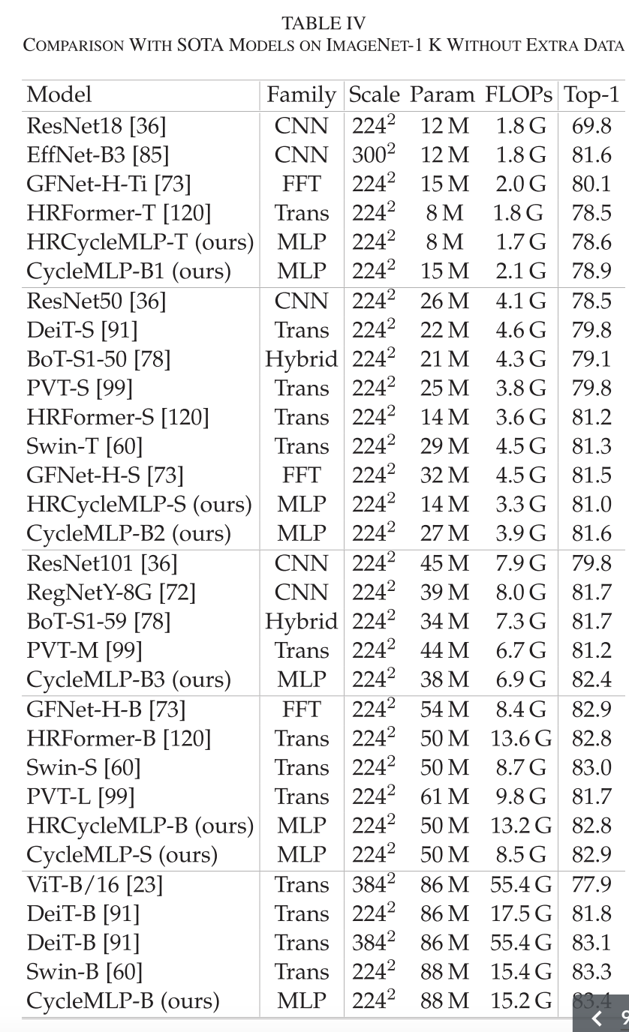
实验结果

Slide 8
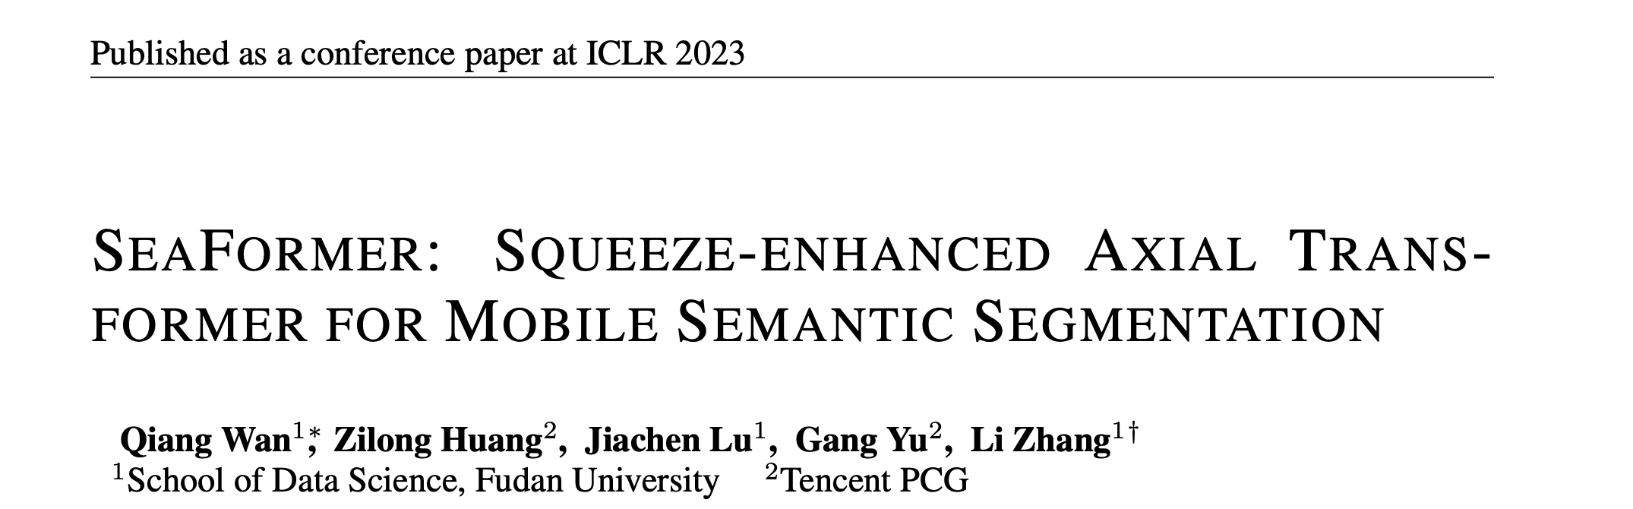
ICLR 2023

Slide 9
论文贡献
相较于 CNNs 而言，ViT 模型在精度方面现已逐渐主导 CV 领域。然而，我们知道 ViT 的一个普遍缺陷便是计算成本和内存要求高。特别地，针对高分辨率的逐像素密集分类的语义分割任务来说，应用 ViT 模型简直不敢相信。
为了更好的解决这个问题，本文提出了一种面向移动端应用的新方法——SeaFormer，即 Squeeze-erunhanced Axial Transoformer。其主要创新点在于设计了一种即插即用的通用注意力模块，通过由该模块构建而成的模型在基于 ARM 的移动设备上实现了分割精度和推理延迟之间的最佳权衡，最终在图像分类及其下游任务上表现良好

Slide 10
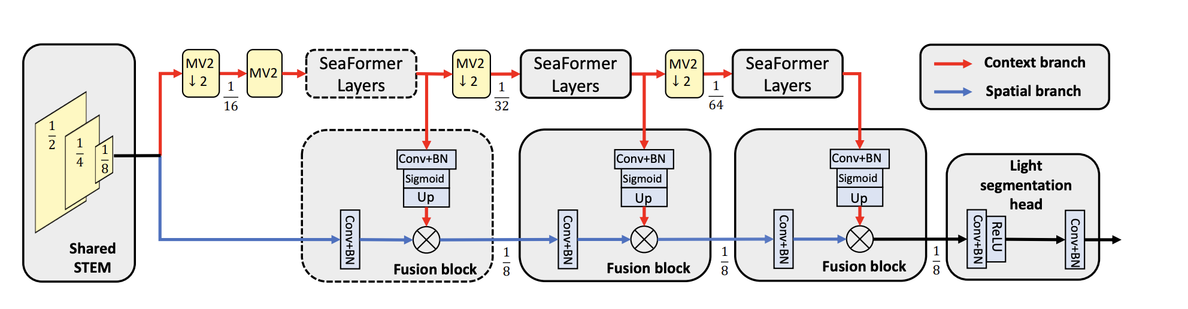
论文方法
shared STEM
为了公平比对，SeaFormer 的骨干遵循 TopFormer 的设计，即采用一个步长为 2 的常规卷积外接四个 MobileNet 模块组成的 STEM，其中第一个和第三个模块的步长为 2，用于降采样操作。因此，STEM 部分共下采样 8 倍，其最终的输出特征被上下文分支和空间分支共享。
context branch
上下文分支的作用固然是为了捕获丰富的上下文信息。如上图所示，作者在 STEM 层输出后会接入一个 MobileNet 模块进行上采样以及通过所设计的 SEA 注意力模块来进一步提取特征。需要注意的是，除了大模型 SeaFormer-Large，其他尺寸的模型的默认仅在最后两个 stage 添加该注意力模块，以更好的平衡精度和速度之间的关系。
spatial branch
空间分支的设计初衷是为了捕获空间细节信息，因此整体设计原则应该是保持网络的分辨率不降。此处，作者在这里也遵循了 U-Net 或 ExFuse 等语义分割模型的思路，即融和浅层和深层的特征，使语义信息和空间信息能够得到更好的互补。
fusion block
融合模块的作用是将来自上下文分支和空间分支的特征更高效的融合起来。首先，对来自空间分支的输出特征图采用 Conv 1×1 + BN 进行特征提取；其次，对来自上下文分支的输出特征图采用 Conv 1×1 + BN + Sigmoid 的组合并通过双线性插值上采样到高分辨率以产生语义权重。最后，再将来自上下文分支的语义权重逐元素乘以来自空间分支的高分辨率特征，使低级空间特征也能够获得高级语义信息。
light segmentation head
为了进行更快速的推理，作者采用一个非常轻量的分割头，该分割头由两个卷积层组成，后面分别接一个归一化层和激活层，更多细节见图一目了然。

Slide 11
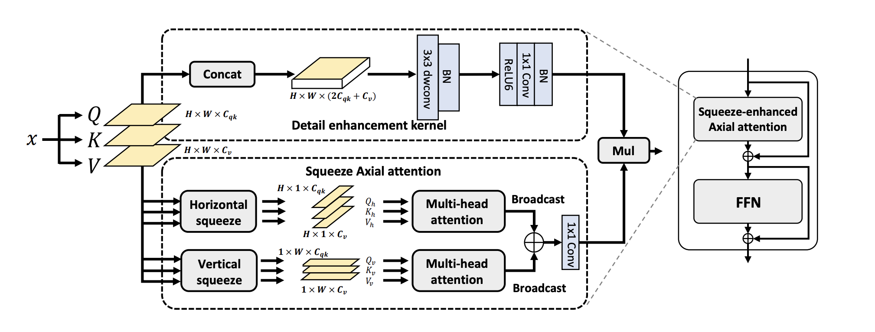
论文方法
如上图所示，SEA 注意力模块类似于 Transformer 模块，主要工作是优化了 MHSA 这部分，作者将其分解为两部分，即 Squeeze Axial attention 和 Detail enhancement kernel。

Slide 12
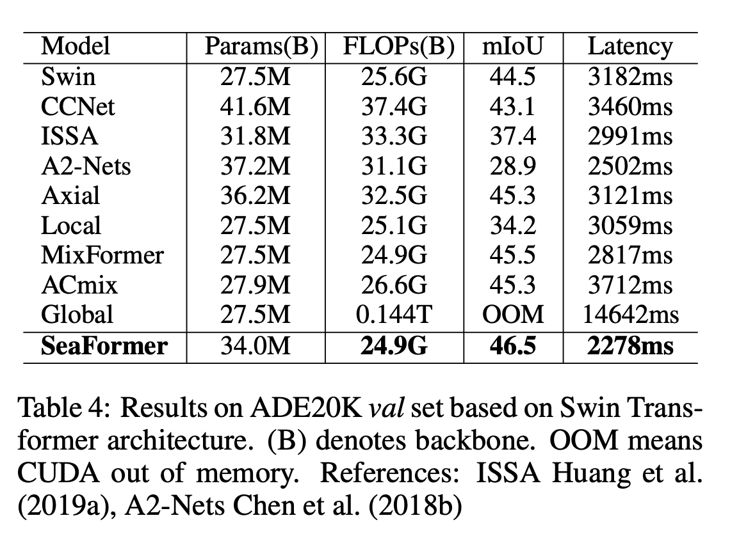
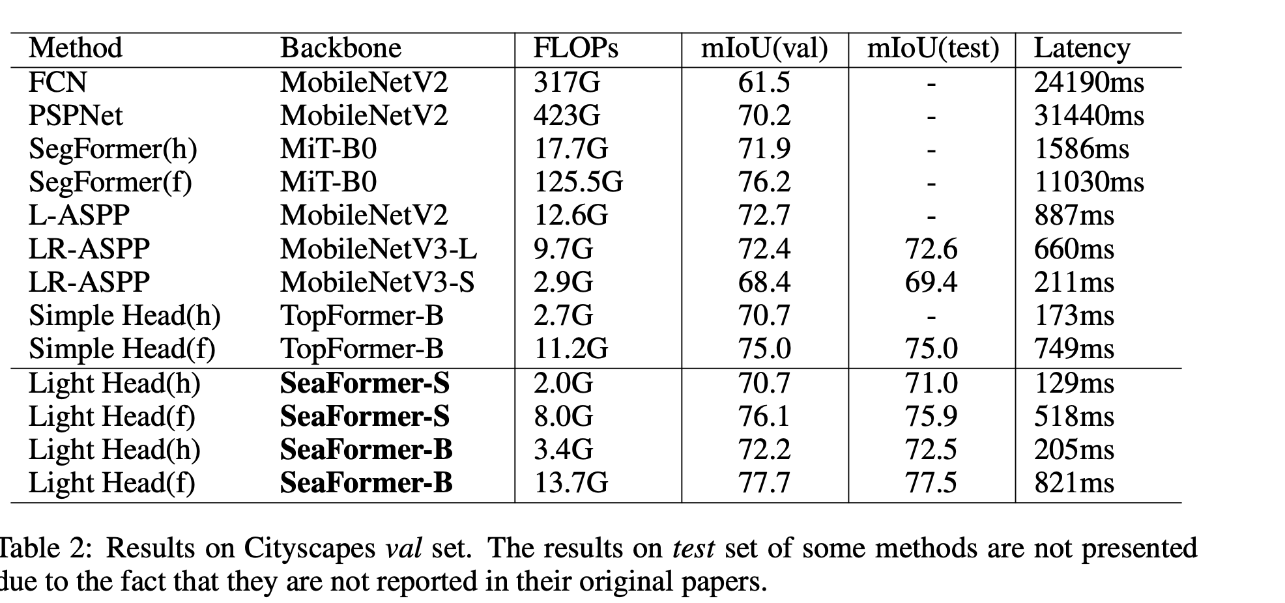
实验结果

Slide 13
非常感谢您的阅览
Thank you very much for your reading.

